Slide 1




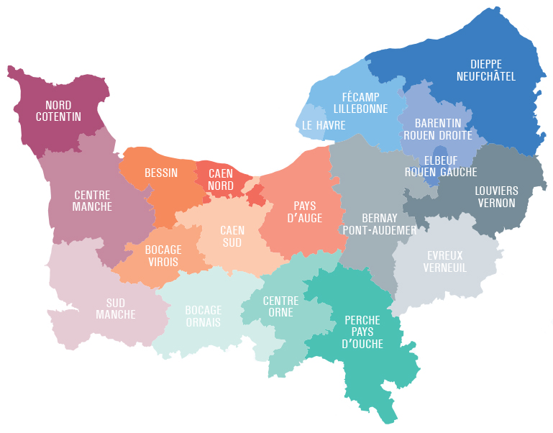


Technologie – FORMATIONS 2024-2025
https://sii-technologie.ac-normandie.fr/
https://www.ac-normandie.fr/l-ecole-academique-de-la-formation-continue-eafc-126484
Notes:
1

Slide 2



Technologie – FORMATIONS 2024-2025
FORMATION
DES
CONSEILLERS PEDAGOGIQUES
FORMATION DE PROXIMITE
FORMATION STATUTAIRE OBLIGATOIRE
FORMATIONS
A CANDIDATURE INDIVIDUELLE
Notes:
2

Slide 3

Technologie – FORMATIONS 2024-2025
FORMATION DES CONSEILLERS PEDAGOGIQUES
18 BEFS :
Présentiel 6 heures : 2 demi-journées
Distanciel synchrone : 3 heures
Remboursement 2 A/R
Besoins : 50 PLACES
2 GROUPES DE 25 FORMATEURS
ORGANISATION PAR DEPARTEMENTS :
27/76 – 50/14/61
2 demi-journées
Distanciel synchrone : 3 heures
Notes:
3

Slide 4

Technologie – FORMATIONS 2024-2025
FORMATION STATUTAIRE OBLIGATOIRE
19 BEFS :
Présentiel 9 heures : 1 journée + 1 demi-journée
Distanciel asynchrone : 3 heures
Remboursement 2 A/R
Besoins : 500 PLACES
10 befs 50/14/61 – 10 formateurs
9 befs 76/27 – 18 formateurs
1 journée + 1 demi-journée
3 heures
Notes:
4

Slide 5

Technologie – FORMATIONS 2024-2025
FORMATION DE PROXIMITE
18 BEFS :
Présentiel 6 heures : 2 demi-journées
Distanciel synchrone : 6 heures
Distanciel asynchrone : 3 heures
Remboursement 2 A/R
Besoins : 144 PLACES
10 befs 50/14/61 – 11 formateurs
8 befs 76/27 – 18 formateurs
Distanciel synchrone : 6 heures
Distanciel asynchrone : 3 heures
2 demi-journées
Notes:
5

Slide 6
Technologie – FORMATIONS 2024-2025
FORMATION DE PROXIMITE
Approfondissement en équipe de proximité des nouveautés du programme de technologie de 5ème. Organisation des clubs, concours et défis technologiques.
Public cible : Enseignants de Technologie et de SII intervenants au cycle 4.
Distanciel synchrone : 6 heures
Distanciel asynchrone : 3 heures
2 demi-journées
Notes:
6

Slide 7

Technologie – FORMATIONS 2024-2025
MODULE 1 - FORMATION A CANDIDATURE INDIVIDUELLE
« CONSTRUIRE LA CULTURE TECHNOLOGIQUE DES ELEVES »
Académique :
Présentiel 6 heures : 1 journée
Remboursement 1 A/R
Besoins : 20 PLACES
2 formateurs académiques :
Mme ou M ………….. Et Mme ou M …………....
Lieu de la formation en fonction des inscrits
1 Journée
Notes:
7

Slide 8
Technologie – FORMATIONS 2024-2025
MODULE 1 - FORMATION A CANDIDATURE INDIVIDUELLE
« CONSTRUIRE LA CULTURE TECHNOLOGIQUE DES ELEVES »
Ce module vise à s'approprier démarches et outils pour installer puis enrichir la culture technologique des élèves tout au long du cycle 4.
1 Journée
Notes:
8

Slide 9
Technologie – FORMATIONS 2024-2025
MODULE 2 - FORMATION A CANDIDATURE INDIVIDUELLE
« COMPETENCES PSYCHOSOCIALES DE L’ELEVE ET EN TECHNOLOGIE»
Académique :
Présentiel 6 heures : 1 journée
Remboursement 1 A/R
Besoins : 20 PLACES
2 formateurs académiques :
Mme ou M ………….. Et Mme ou M …………....
Lieu de la formation en fonction des inscrits
1 Journée
Notes:
9

Slide 10
Technologie – FORMATIONS 2024-2025
MODULE 2 - FORMATION A CANDIDATURE INDIVIDUELLE
« COMPETENCES PSYCHOSOCIALES DE L’ELEVE ET EN TECHNOLOGIE»
Ce module vise à identifier et développer les compétences psychosociales des élèves par l'enseignement de la technologie
1 Journée
Notes:
10

Slide 11
Technologie – FORMATIONS 2024-2025
MODULE 3 - FORMATION A CANDIDATURE INDIVIDUELLE
« REPARABILITE DES OST»
Académique :
Présentiel 6 heures : 1 journée
Remboursement 1 A/R
Besoins : 20 PLACES
2 formateurs académiques :
Mme ou M ………….. Et Mme ou M …………....
Lieu de la formation en fonction des inscrits
1 Journée
Notes:
11

Slide 12
Technologie – FORMATIONS 2024-2025
MODULE 3 - FORMATION A CANDIDATURE INDIVIDUELLE
« REPARABILITE DES OST»
Ce module vise à s'approprier les démarches pédagogiques pour aborder avec les élèves la réparation des objets du quotidien
1 Journée
Notes:
12

Slide 13

Technologie – FORMATIONS 2024-2025
MODULE 4 - FORMATION A CANDIDATURE INDIVIDUELLE
« CYBERSECURITE EN TECHNOLOGIE »
Académique :
Distanciel synchrone : 3 heures
Besoins : 40 PLACES
2 formateurs académiques :
Mme ou M ………….. Et Mme ou M …………....
Lieu de la formation en fonction des inscrits
3 heures
Notes:
13

Slide 14
Technologie – FORMATIONS 2024-2025
MODULE 4 - FORMATION A CANDIDATURE INDIVIDUELLE
« CYBERSECURITE EN TECHNOLOGIE »
Ce module vise les méthodes pour développer la pensée informatique des élèves autour de la cybersécurité
3 heures
Notes:
14

Slide 15
Technologie – FORMATIONS 2024-2025
MODULE 5 - FORMATION A CANDIDATURE INDIVIDUELLE
« INFORMATIQUE ET PROGRAMMATION »
Académique :
Distanciel synchrone : 3 heures
Besoins : 40 PLACES
2 formateurs académiques :
Mme ou M ………….. Et Mme ou M …………....
Lieu de la formation en fonction des inscrits
3 heures
Notes:
15

Slide 16
Technologie – FORMATIONS 2024-2025
MODULE 5 - FORMATION A CANDIDATURE INDIVIDUELLE
« INFORMATIQUE ET PROGRAMMATION »
Ce module vise les méthodes pour répondre à un problème ou analyser une situation en technologie par l'informatique et la programmation
3 heures
Notes:
16

Slide 17
Technologie – FORMATIONS 2024-2025
MODULE 6 - FORMATION A CANDIDATURE INDIVIDUELLE
« IA ET TECHNOLOGIE »
Académique :
Distanciel synchrone : 3 heures
Besoins : 40 PLACES
2 formateurs académiques :
Mme ou M ………….. Et Mme ou M …………....
Lieu de la formation en fonction des inscrits
3 heures
Notes:
17

Slide 18
Technologie – FORMATIONS 2024-2025
MODULE 6 - FORMATION A CANDIDATURE INDIVIDUELLE
« IA ET TECHNOLOGIE »
Ce module vise les méthodes pour développer la pensée informatique des élèves autour de l'intelligence artificielle
3 heures
Notes:
18

Slide 19
Technologie – FORMATIONS 2024-2025
Notes:
19

Slide 20
Technologie – FORMATIONS 2024-2025
10 befs 50/14/61 – 10 formateurs
9 befs 76/27 – 18 formateurs
50/14/61 – 1 formateur intervient sur 2 BEFS
76/27 – 1 formateur intervient sur 1 BEF
Notes:
20

Slide 21
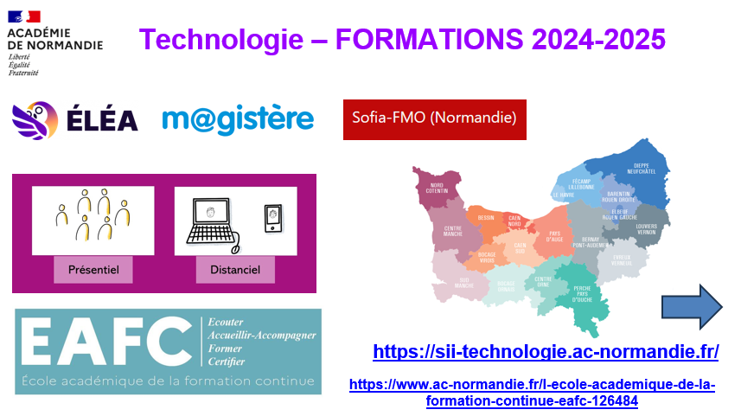


Technologie – FORMATIONS 2024-2025
DIAPORAMA SUR APPS EDUCATION :
https://nuage03.apps.education.fr/index.php/s/Yjb9ztNx7j2eWSB
ENQUETE A REMPLIR :
https://nuage03.apps.education.fr/index.php/s/Yjb9ztNx7j2eWSB

Slide 22

Technologie – FORMATIONS 2024-2025
https://www.ac-normandie.fr/l-ecole-academique-de-la-formation-continue-eafc-126484
Notes:
22

